Slide 1
Emoji Rescue
Eduardo Ferreira Gehrke
Rafael Bertoldi Rossi

Slide 2
História
A tribo dos Evil Emojis sequestrou todos os outros Emojis, com exceção do Mr. Smile. Agora, ele terá que passar por várias fases e oponentes para salvar seus semelhantes, permitindo que as pessoas voltem a ter Emojis felizes em suas redes sociais!

Slide 3
Sobre o jogo
1 personagem:
Mr Smile (controlado por meio das setas).
Número ilimitado de vidas, sempre recomeçando na última fase onde se encontrava em caso de perda.
4 fases (sendo a última a do ‘chefão’ Fury Guy).

Slide 4

Sobre o jogo
Perde-se a vida sempre quando se encosta no inimigo ou projétil, ou ainda quando cai do cenário.
Quando se perde, é mostrada uma tela com o texto “Você perdeu”, ao som de vaias.

Slide 5
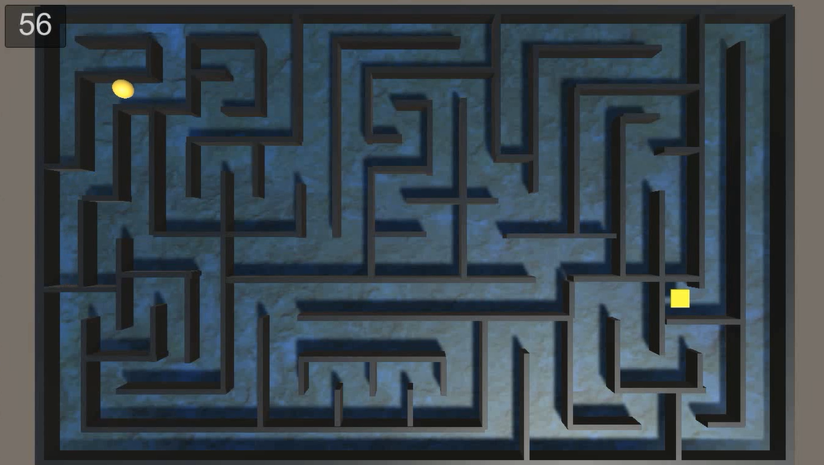
Fase 1 (Labirinto)

Slide 6
Fase 1 (Labirinto)
Um labirinto, com o tempo correndo contra.
Objetivo de atingir a região amarela.
Dificuldade: fácil, o jogador deve apenas prestar atenção para finalizá-lo a tempo.

Slide 7
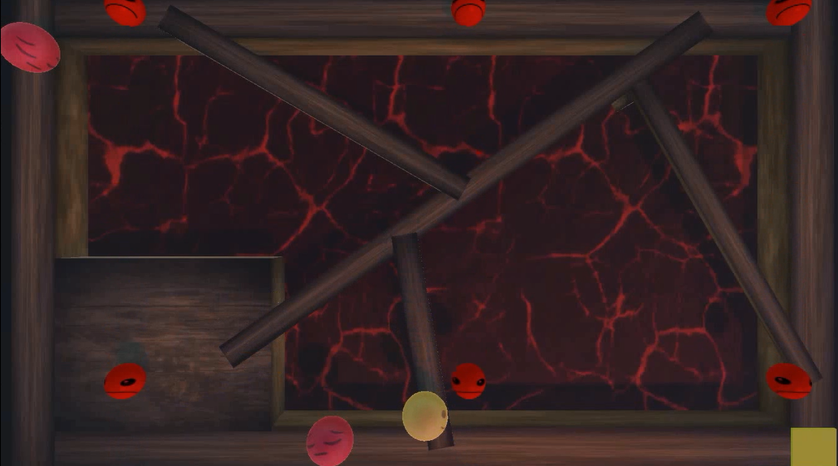
Fase 2 (Lava)

Slide 8
Fase 2 (Lava)
Uma estrutura sobre lava, com projéteis sendo disparados e Evil Emojis adormecidos bloqueando o caminho.
Dificuldade: médio. O jogador deve não apenas desviar dos projéteis e inimigos, mas também cuidar para não cair na lava.

Slide 9
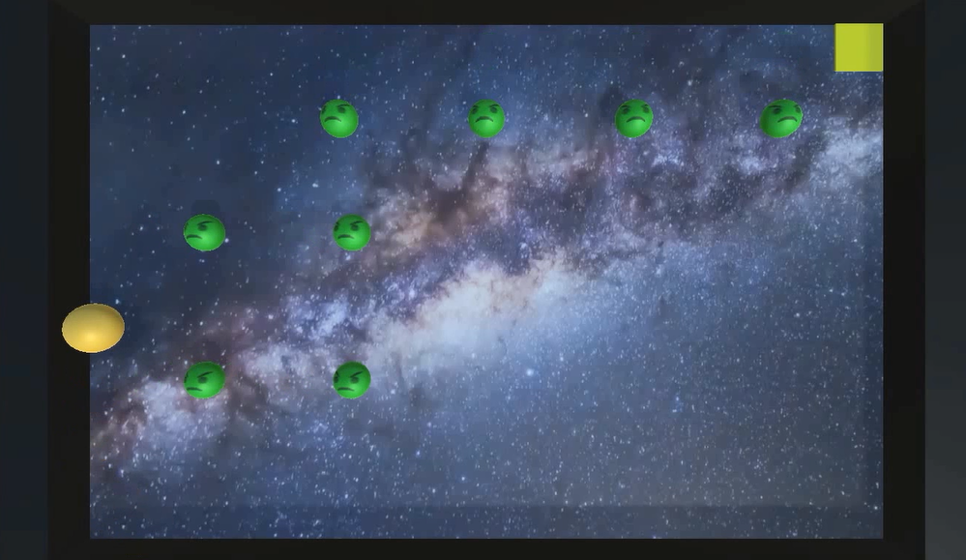
Fase 3 (Espaço sideral)

Slide 10
Fase 3 (Espaço sideral)
No espaço sideral, uma ‘chuva’ de Evil Emojis dificulta o caminho até o objetivo.
Dificuldade: difícil. O jogador tem que se adaptar aos movimentos dos numerosos inimigos, até atingir o objetivo.

Slide 11
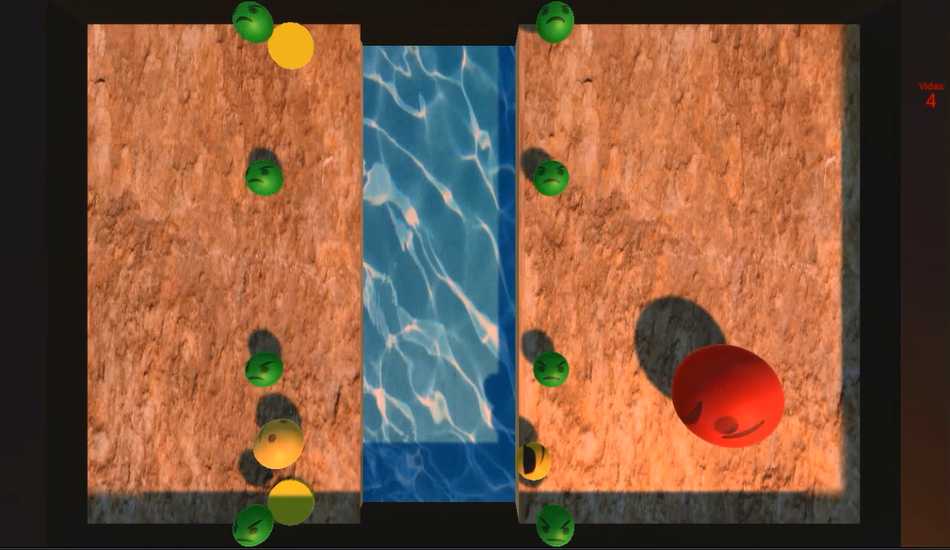
Fase 4 (Final)

Slide 12
Fase 4 (Final)
O “chefão” Fury Guy se movimenta e projéteis são atirados frequentemente em direção a Mr. Smile.
Mr. Smile deve apertar dois botões no cenário, para carregar e poder disparar projéteis em direção a Fury Guy.
Porém, após utilizar um dos botões, a próxima carga precisa partir do outro, localizado no outro lado do cenário.

Slide 13
Fase 4 (Final)
A cada disparo que atinge Fury Guy, ele se movimenta mais rapidamente.
Quando Fury Guy for atingido 5 vezes, ele morre, e o jogador vence o game.

Slide 14
Final
É mostrada uma tela com emojis felizes, e em seguida, são mostradas as quatro opções de fase que o jogador pode jogar novamente.

Slide 15
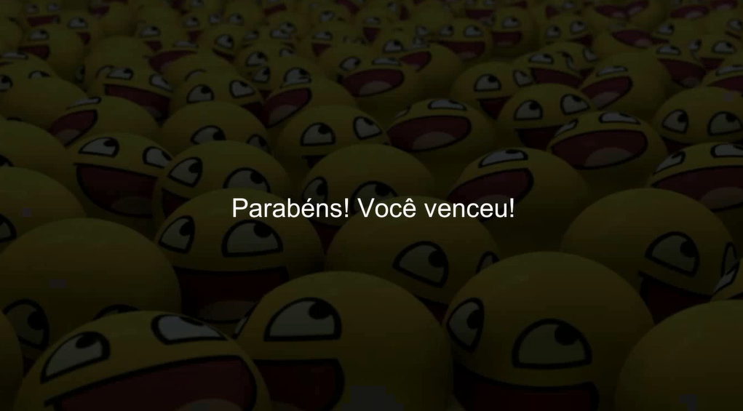
Final

Slide 16
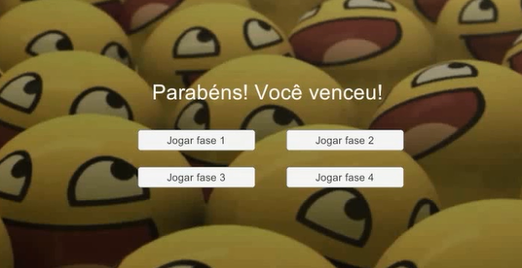
Final

